Slide 1
POREKLO NEKIH VAŽNIJIH VRSTA DOMAĆIH ŽIVOTINJA

Slide 2
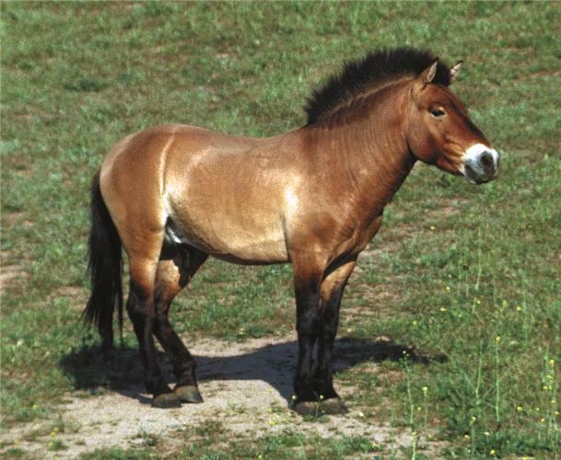
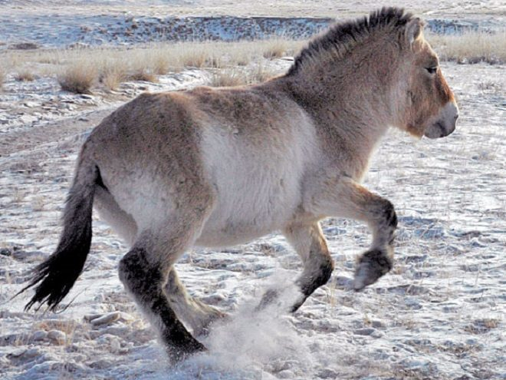
Prževalski – Equus Przewalskii (E. ferus Pallas)
-Mongolski divlji stepski konj-

Slide 3
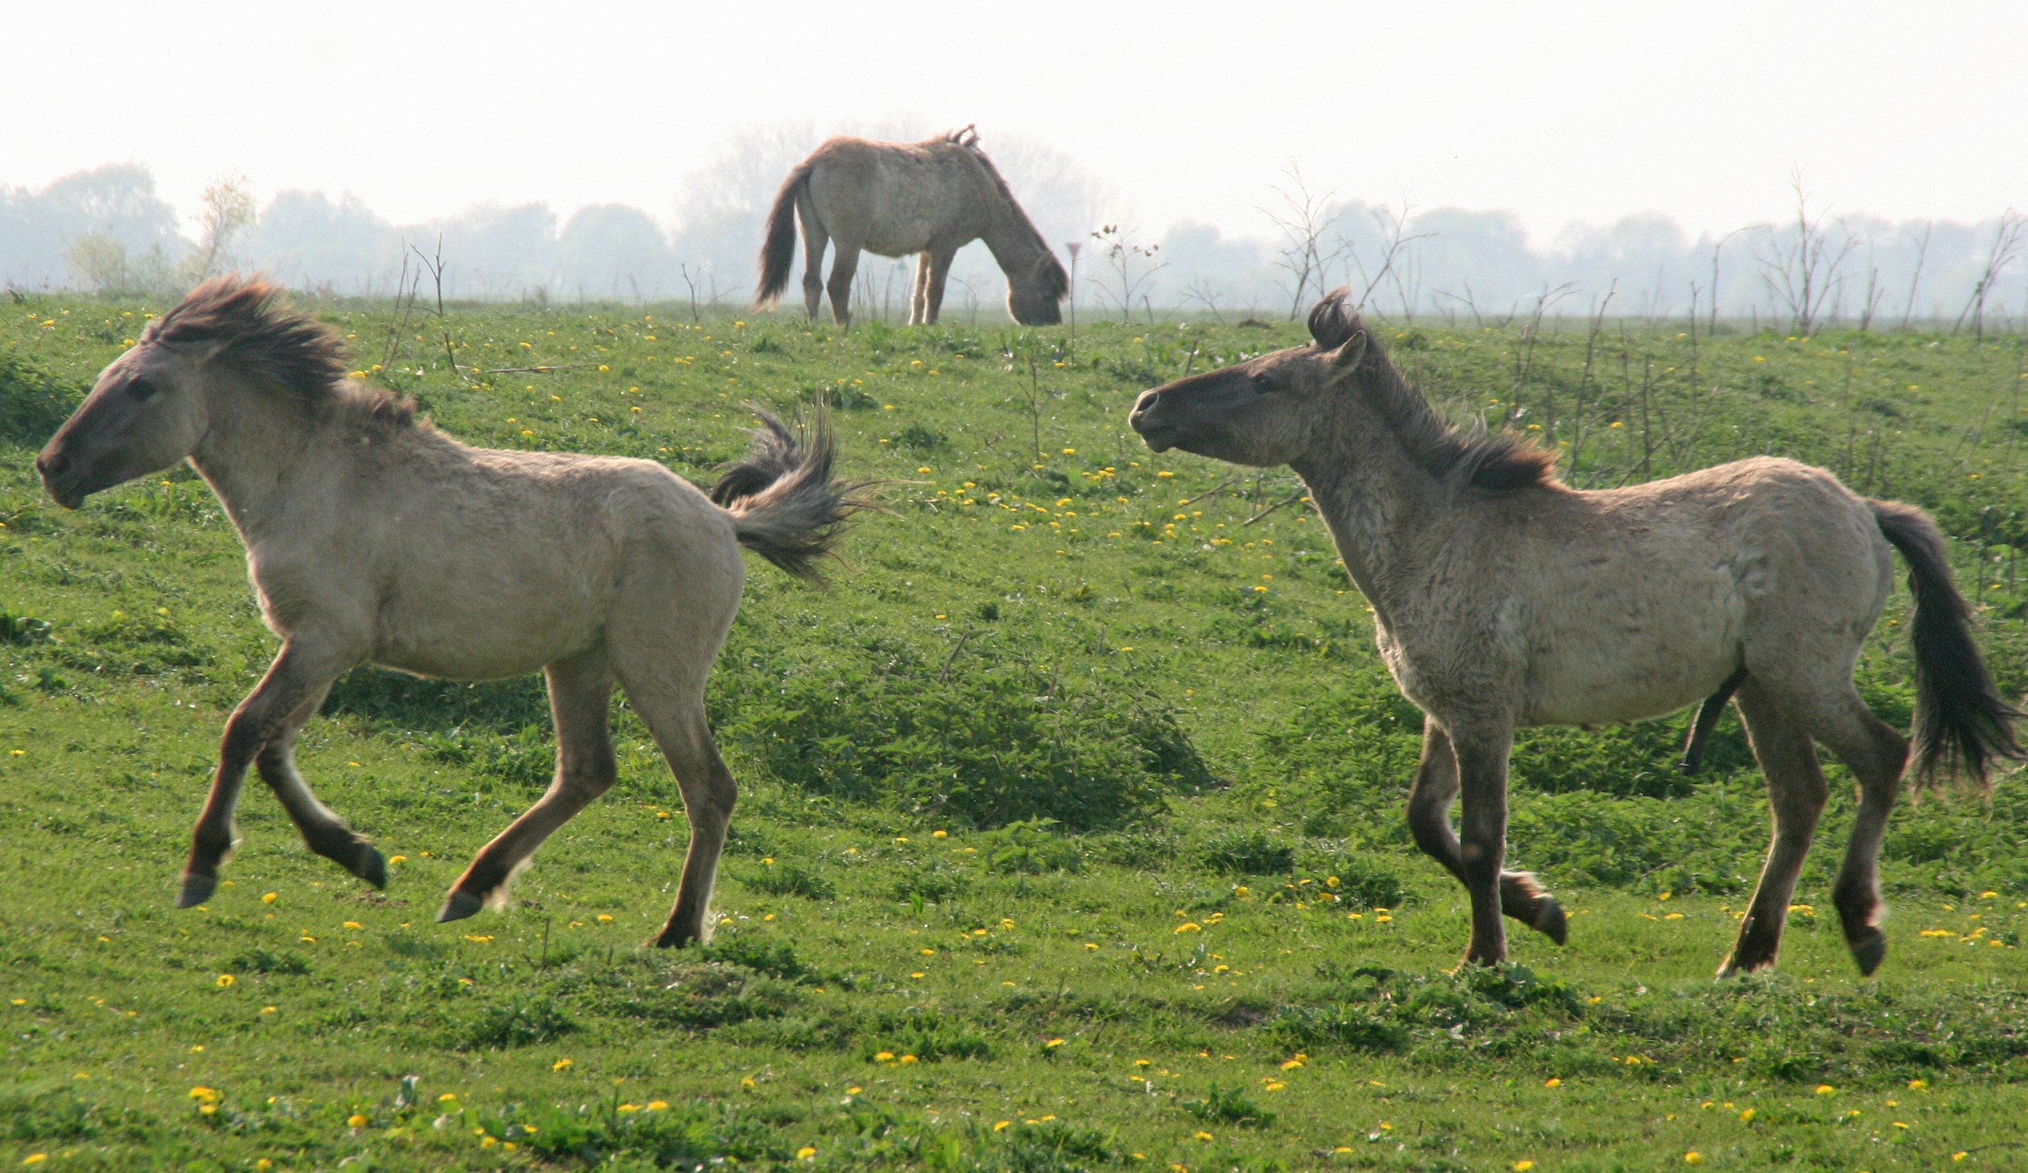
Tarpan – Equus tarpan (E. Ferus Pallas)
- Južnoruski stepski konj -

Slide 4
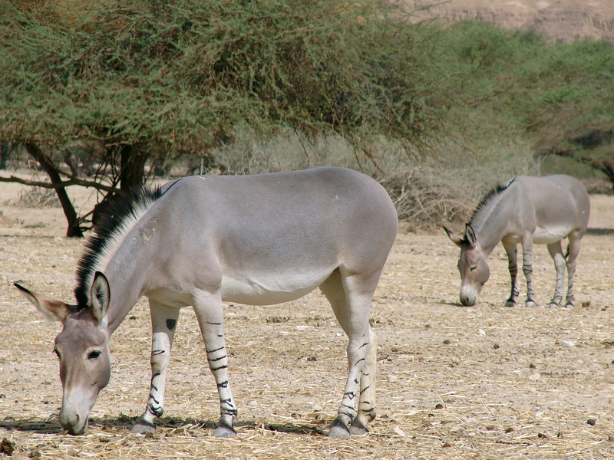
Magarac – Equus asinus
- Somalijski divlji magarac -

Slide 5
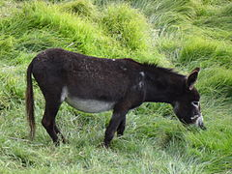
- Nubijski divlji magarac -

Slide 6
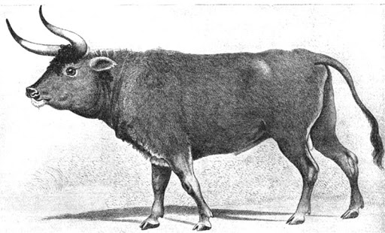
Bos primigenus Bojanus
Divlje goveče – Tur -

Slide 7
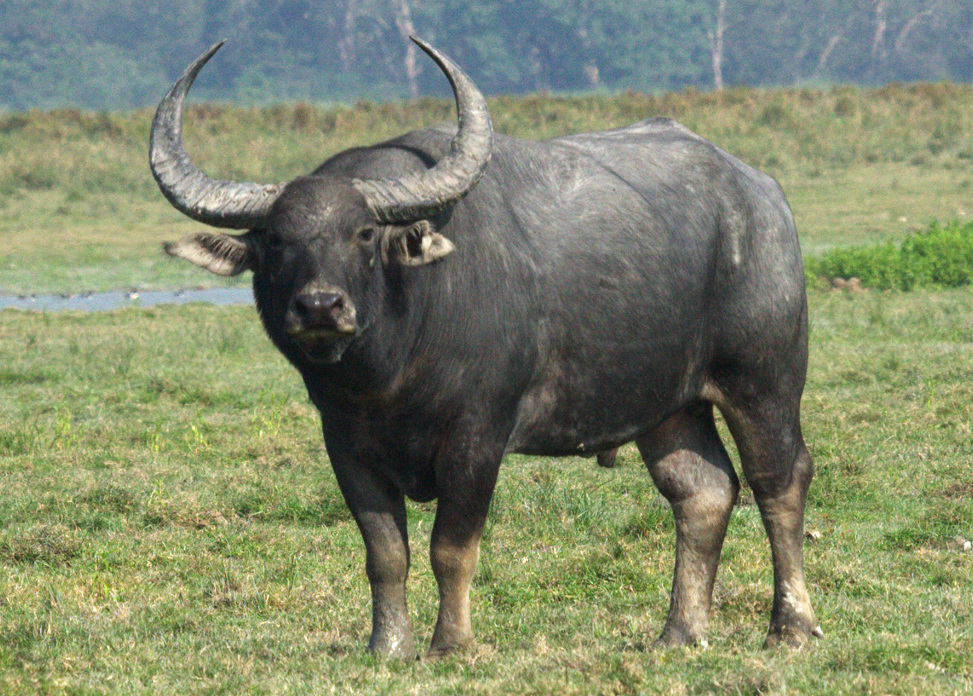
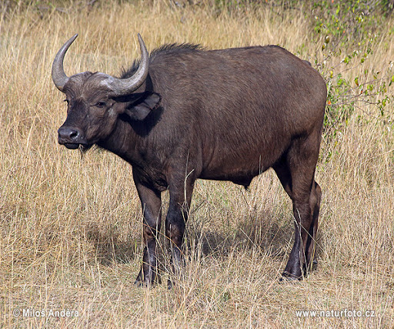
Bos bubalus
- Bivo -

Slide 8
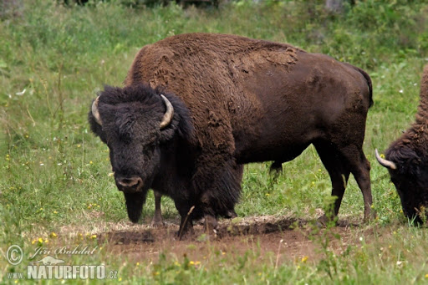
Bos bison
- Bizon -
Američki bizon

Slide 9
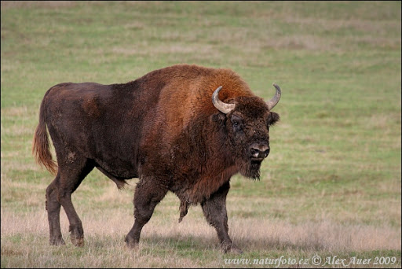
Evropski bizon

Slide 10
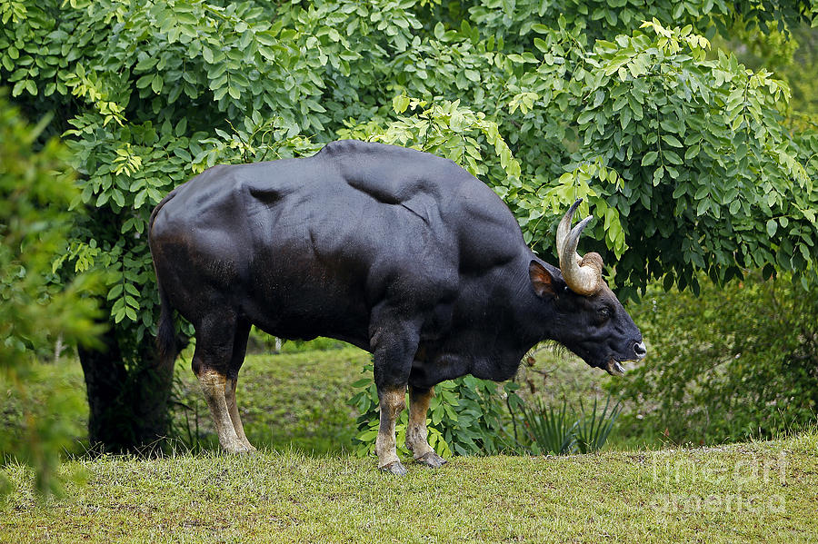
Bizonska goveda (bibovine)
Banteng (Bibos sondaicus)

Slide 11
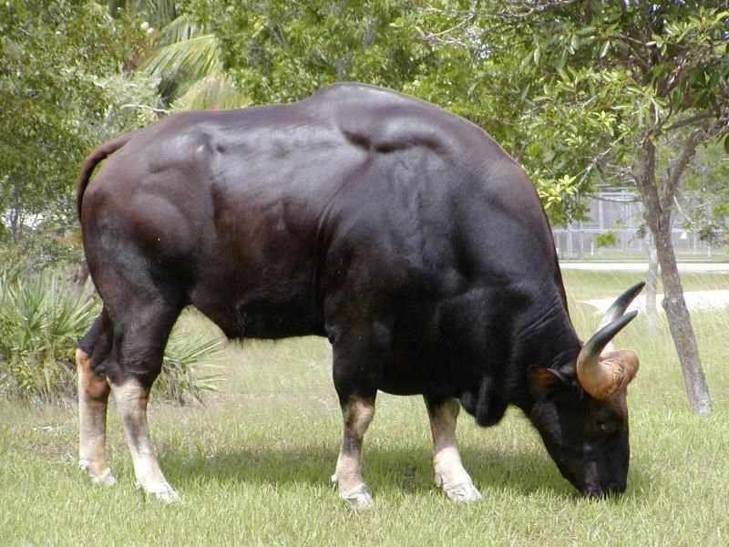
Gaur (Bibos gaurus)

Slide 12
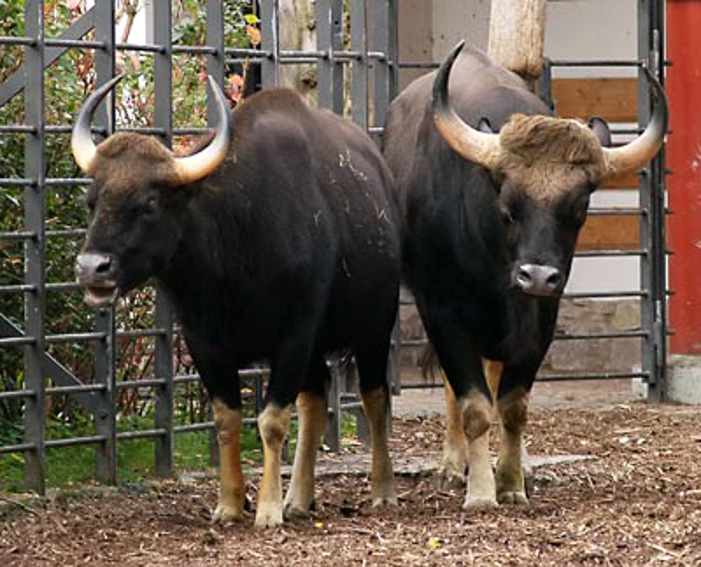
Gajal (Bibos froontalis)

Slide 13
POREKLO OVACA
Domaća ovca (Ovis aries)
Muflon i
2. Argali
Evropski (Ovis musimon),
Maloazijski (Ovis orientalis) i
Avganistansko-indijski (Ovis vignei).

Slide 14
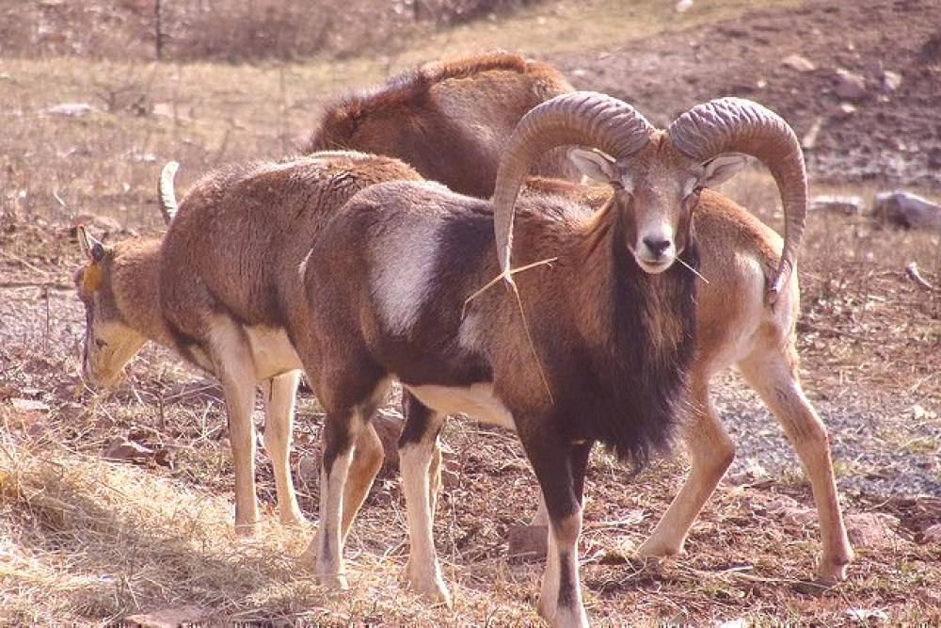
Evropski muflon (Ovis musimon)

Slide 15
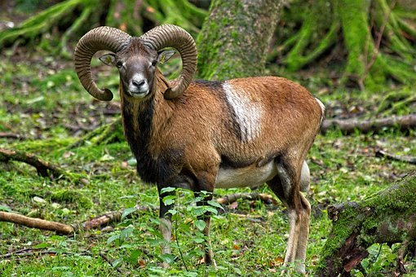
Maloazijski muflon (Ovis orientalis)

Slide 16
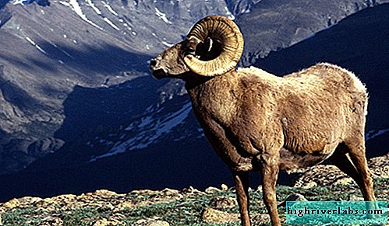
Avganistansko-indijski muflon
(Ovis vignei - Arkar)

Slide 17
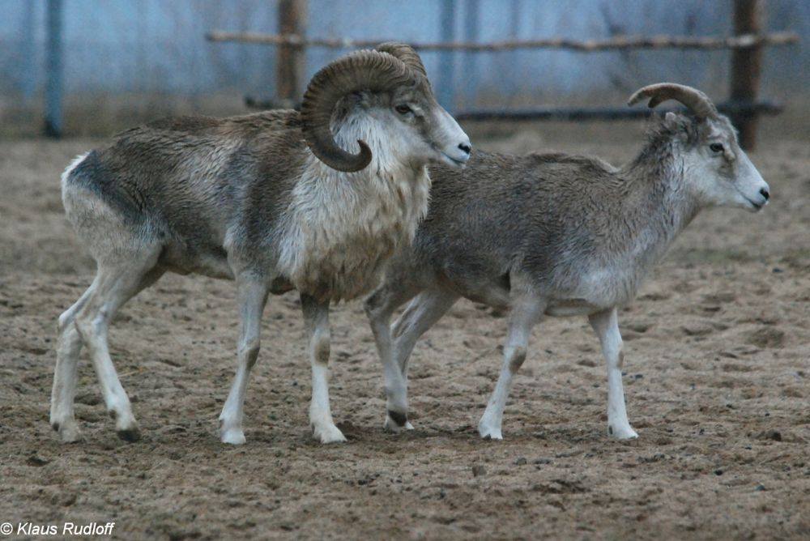
Argali (Ovis argali-Ovis Ammon)

Slide 18
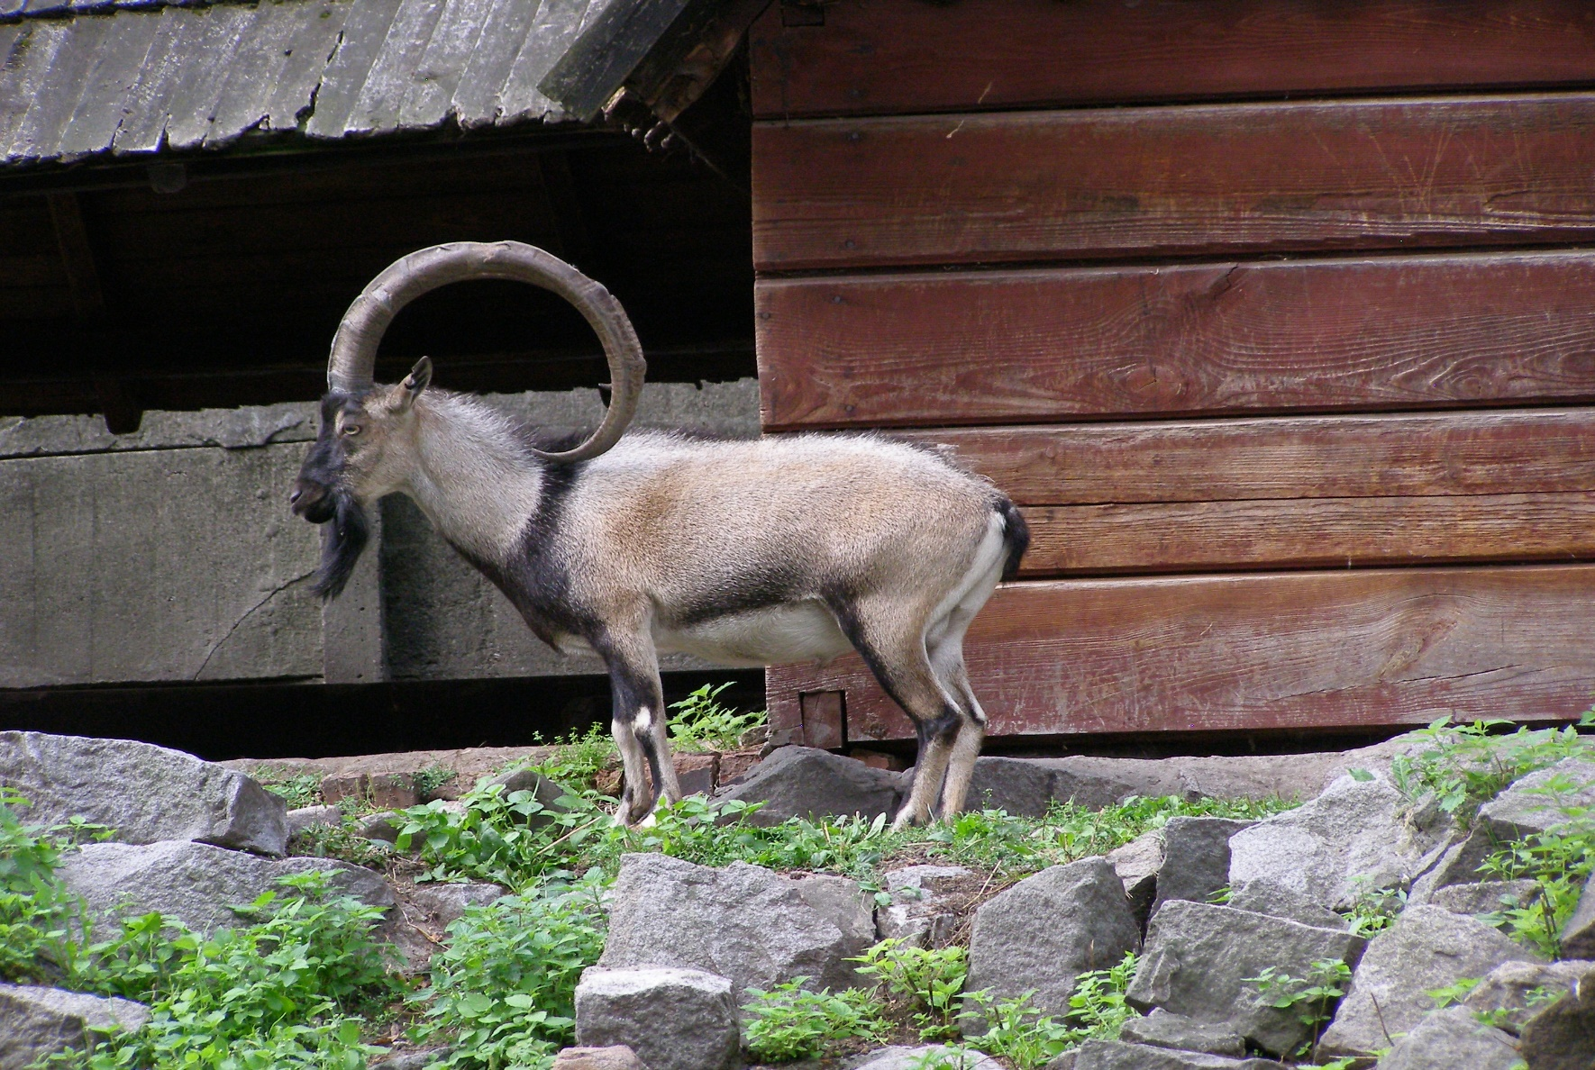
POREKLO KOZA (Capra hircus)
Bezoar (Capra aegagrus)

Slide 19
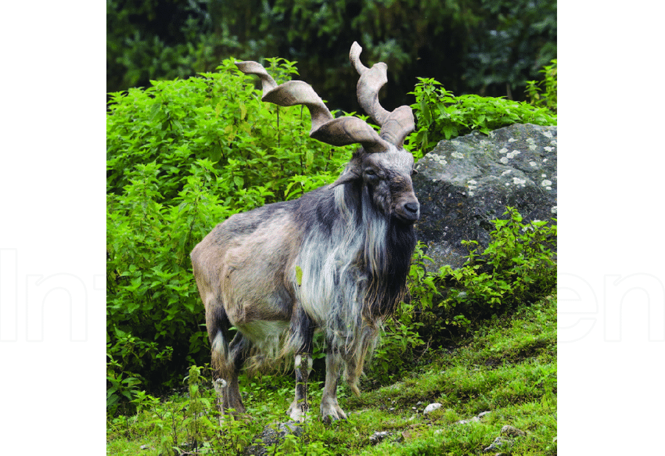
Falkoneri (Capra falkoneri)

Slide 20
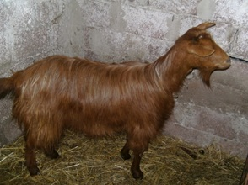
Balkanska domaća koza

Slide 21
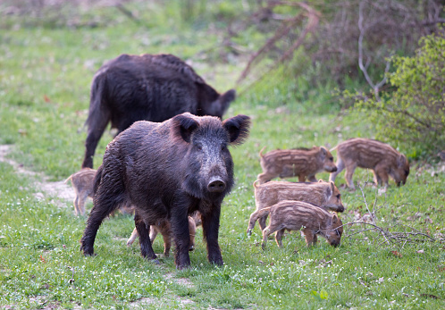
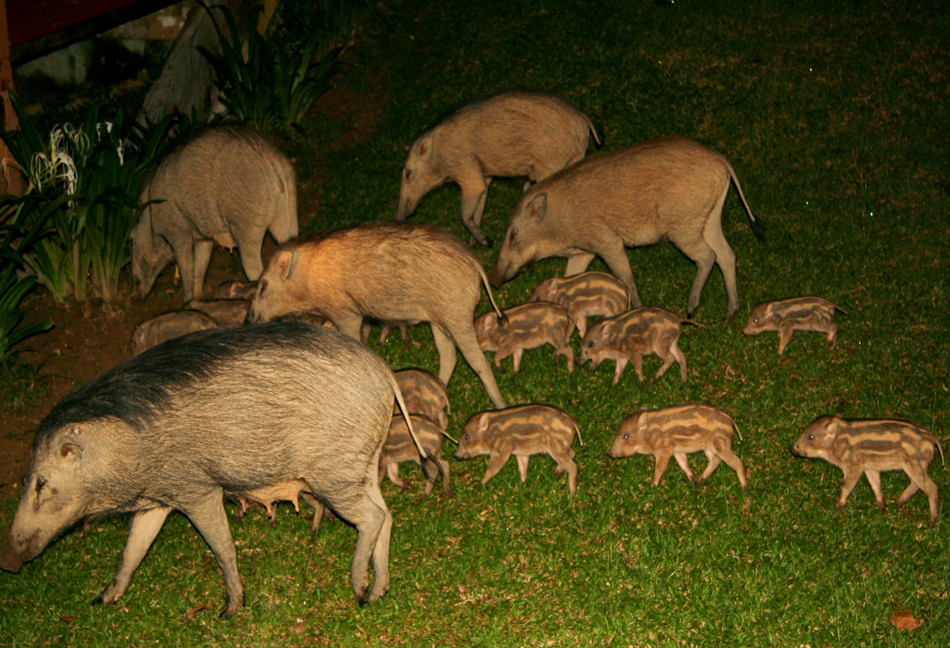
POREKLO SVINJA
(Sus scrofa domestica)
Evropska divlja svinja
(Sus scrofa ferus)
Azijska divlja svinja
(Sus vittatus)

Slide 22
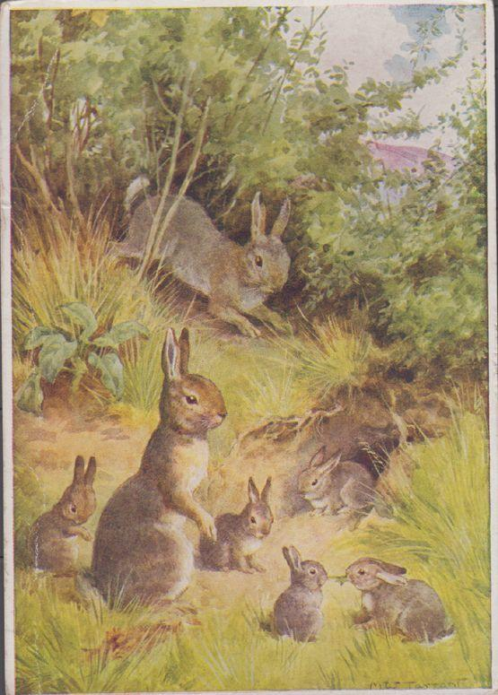
Kunić
(lepus cuniculus)
Potiče od divljeg kunića (Oryctogalus lepus cuniculus) koji je živeo u području Sredozemlja, odakle se proširio po Evropi i Aziji, a ne od divljeg zeca kako to mnogi misle.

Slide 23
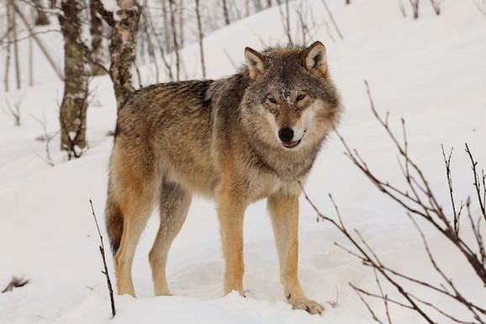
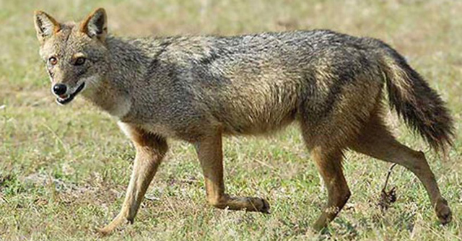
PAS (Canis familiaris)
Pas potiče od vuka (Canis lupus)
Hrt potiče od šakala (Canis lupaster)

Slide 24
MAČKA
(Felis domestica)
Smatra se da potiče od pripitomljene mačke iz Afrike (Felis okreata) koju su stari Egipćani gajili kao svetu životinju, a kasnije je preneta u Evropu. Postoji mišljenje da potiče od evropske divlje mačke (Felis silvestritis) ali je verovatnije ono prvo.

Slide 25
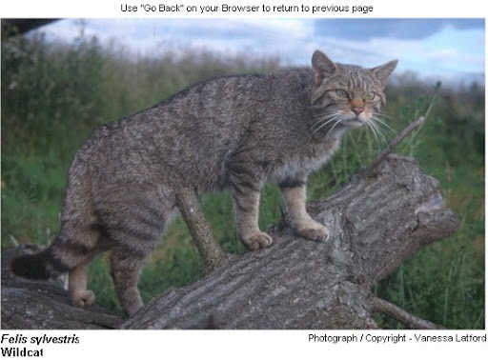
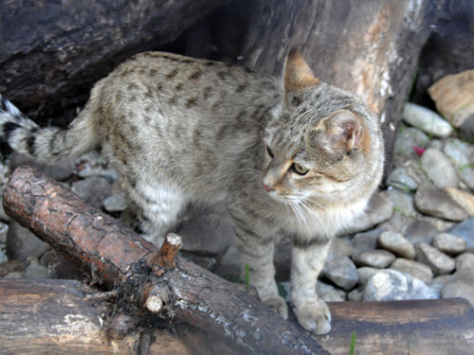
Felis silvestritis Felis ocreata

Slide 26
DOMAĆA KOKOŠ (Gallus domesticus)
Potiče od divlje bankiva kokoši (Gallus ferrugineus) koja je živela u jugoistočnom delu Azije, prednjoj i zadnjoj Indiji i susednim ostrvima. Danas živi u jugoistočnoj Aziji, Sundskim ostrvima i na Cejlonu. Pripitomljena je u Indiji odakle je preneta u Kinu, Persiju a zatim u Evropu.

Slide 27
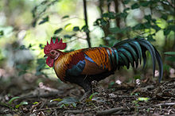
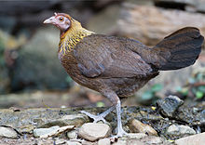
Bankiva kokoš

